Slide 1
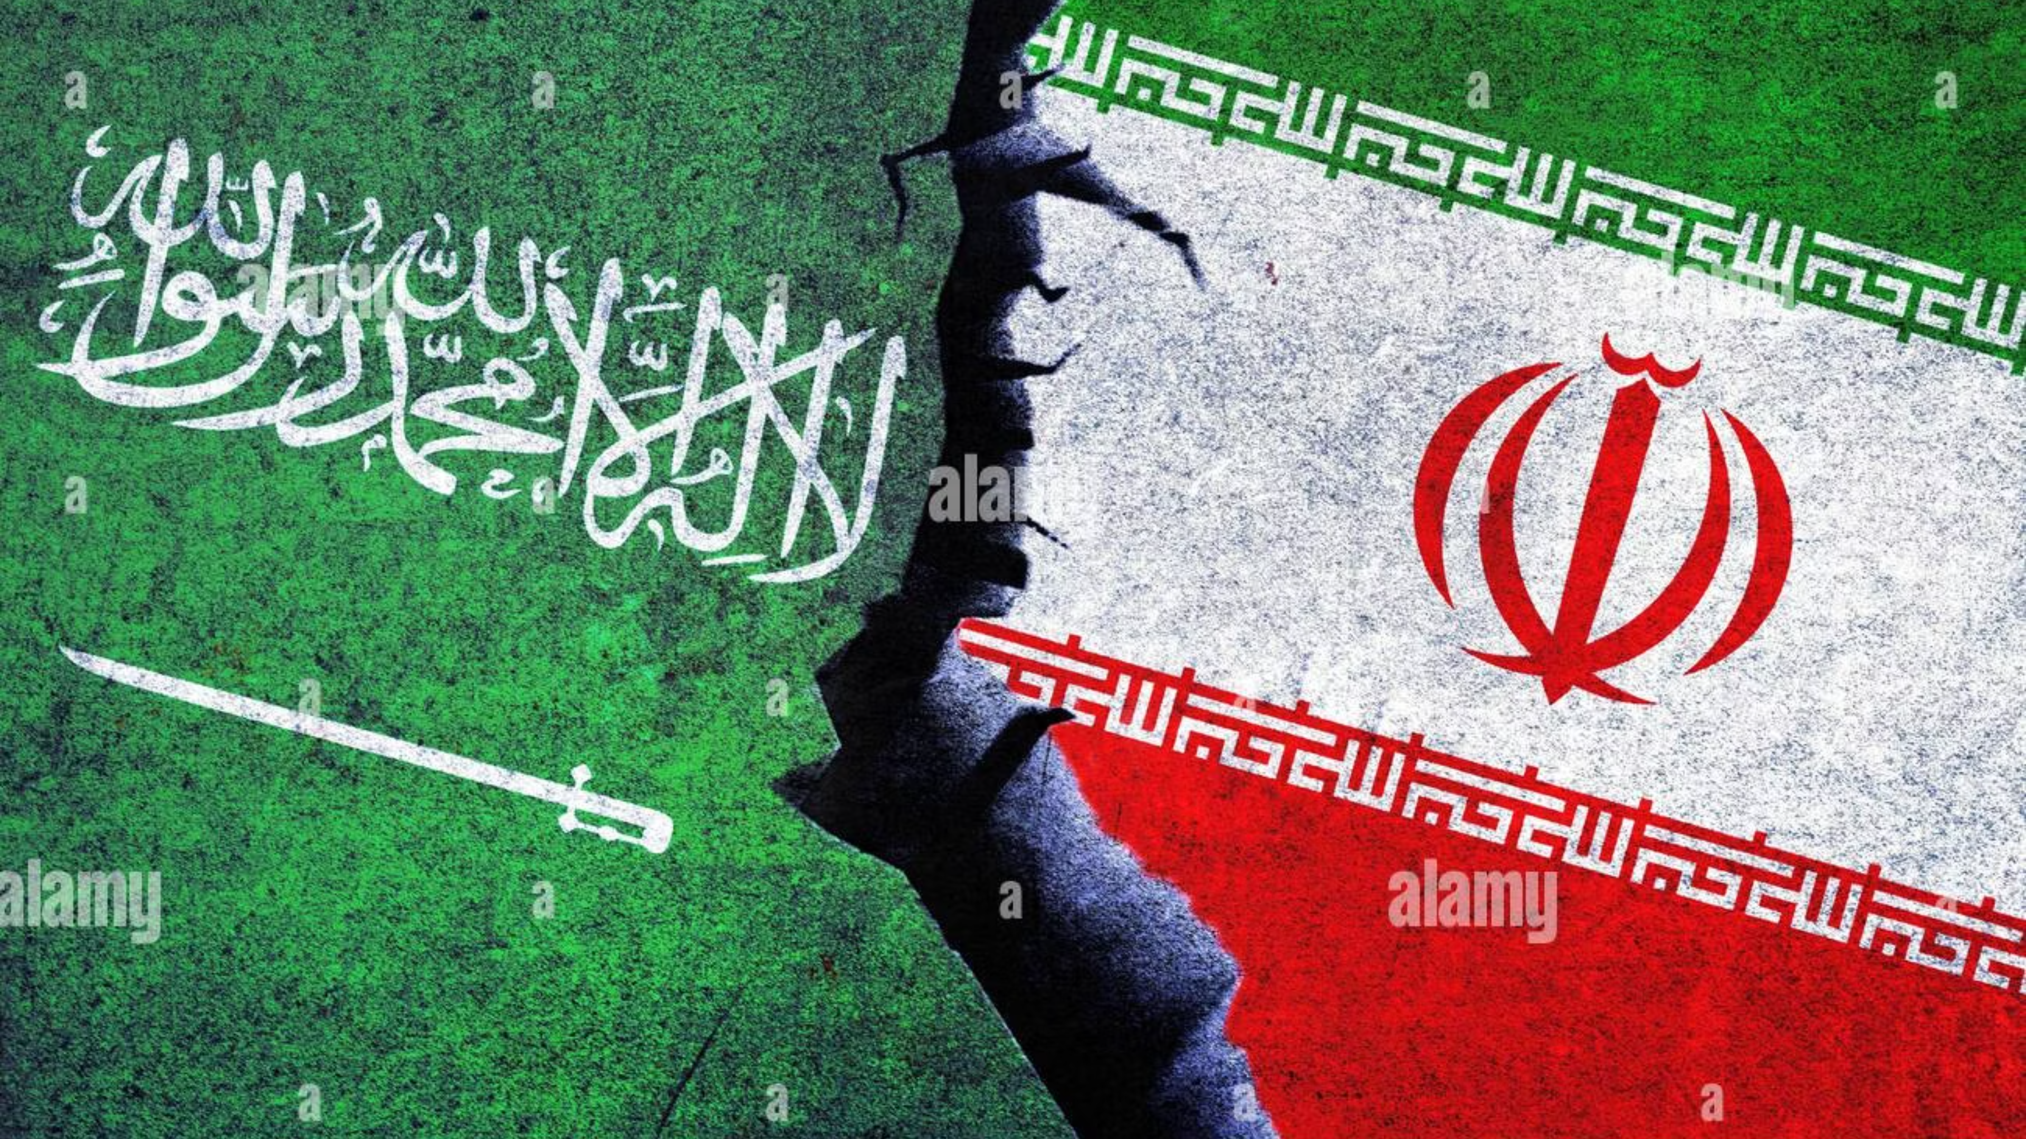
Ирано-Саудовские отношения.
Арабская холодная война.
Ближний Восток — регион вечной нестабильности, где интересы мировых держав, религиозные и этнические противоречия переплетаются в нескончаемых конфликтах. Особое место занимает соперничество шиитского Ирана и суннитской Саудовской Аравии, которое часто называют «арабской холодной войной». Это не просто борьба за власть, но и столкновение за политическое, экономическое и идеологическое лидерство в исламском мире.
Арбатова Огулджан
Ваганова Ольга
Дурдыева Айболек
Чарыева Огулбиби
Группа № 3834101/30309

Slide 2

Истоки Раскола: религия и политика
Разделение ислама на суннитов и шиитов произошло ещё в VII веке из-за вопроса о преемственности Пророка Мухаммада. Сунниты (около 90% мусульман) считают, что халифом должен быть избранный лидер, в то время как шииты (около 10%) признают только потомков имама Али.
В современном мире эти различия приобрели политическое значение: шиизм стал основой Исламской революции в Иране, а ваххабитский суннизм — фундаментом государственной идеологии Саудовской Аравии.

Slide 3
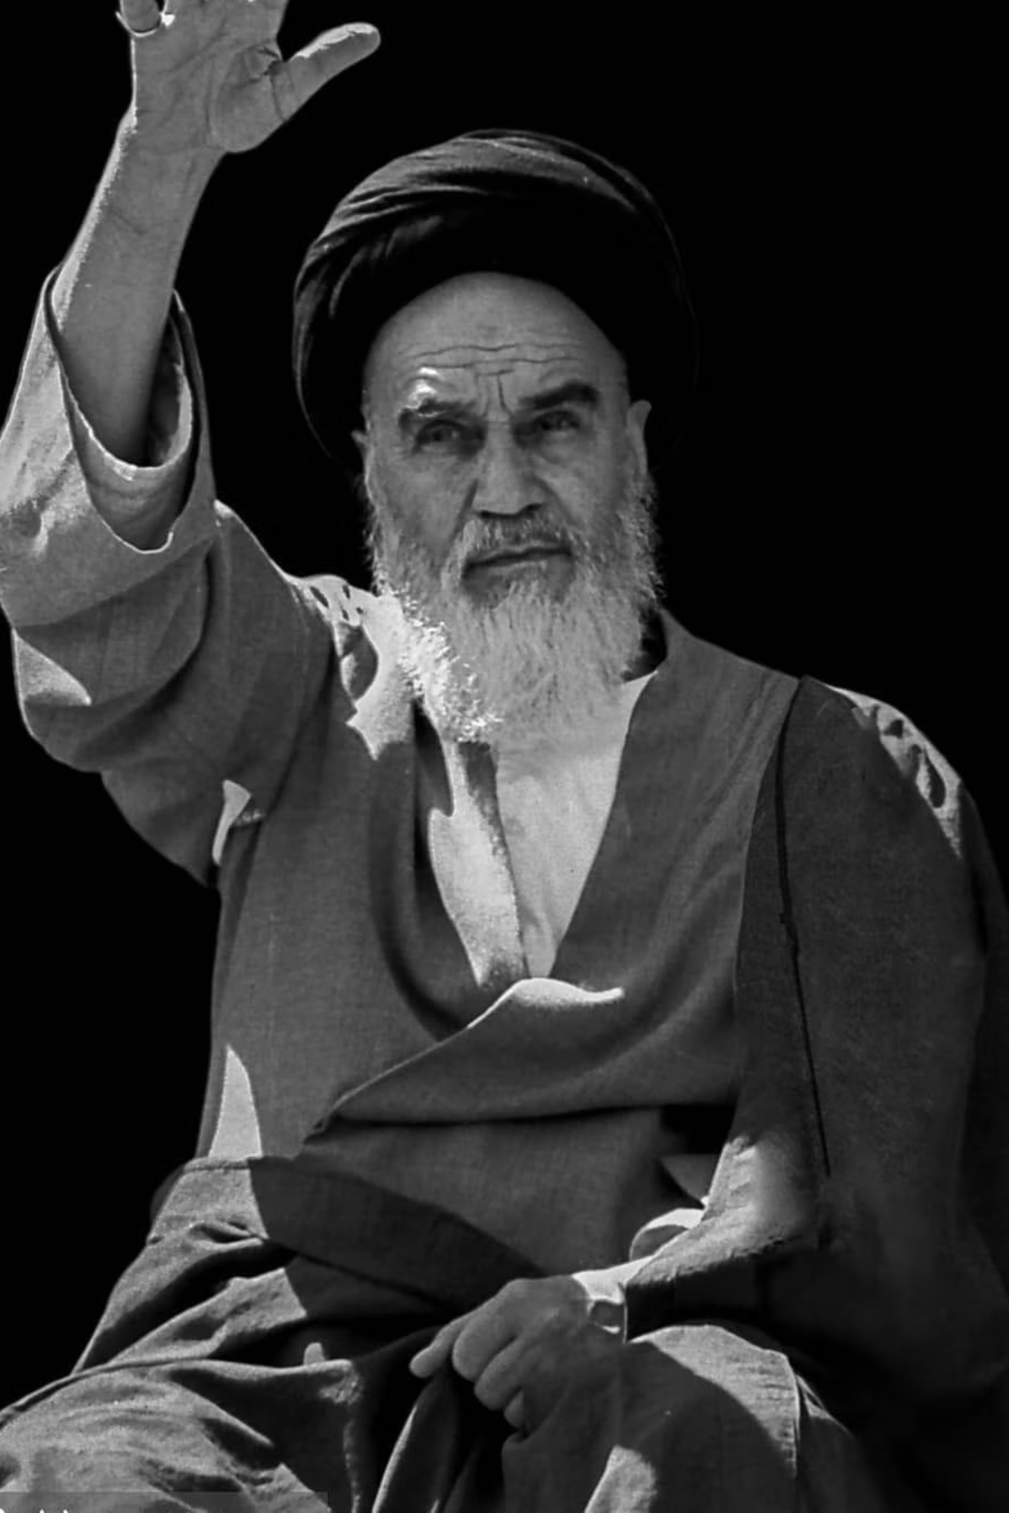
Исламская Революция 1979 года
Угроза для Саудовской Аравии
1979
Свержение шаха Ирана, приход к власти аятоллы Хомейни.
Эр-Рияд воспринимает это как прямую угрозу своему лидерству и союзникам.
1
2
3
4
«Экспорт Революции»
Начало Противостояния
Иран провозглашает курс на распространение своего влияния среди шиитских общин.
Системный конфликт охватывает весь Ближний Восток.

Slide 4
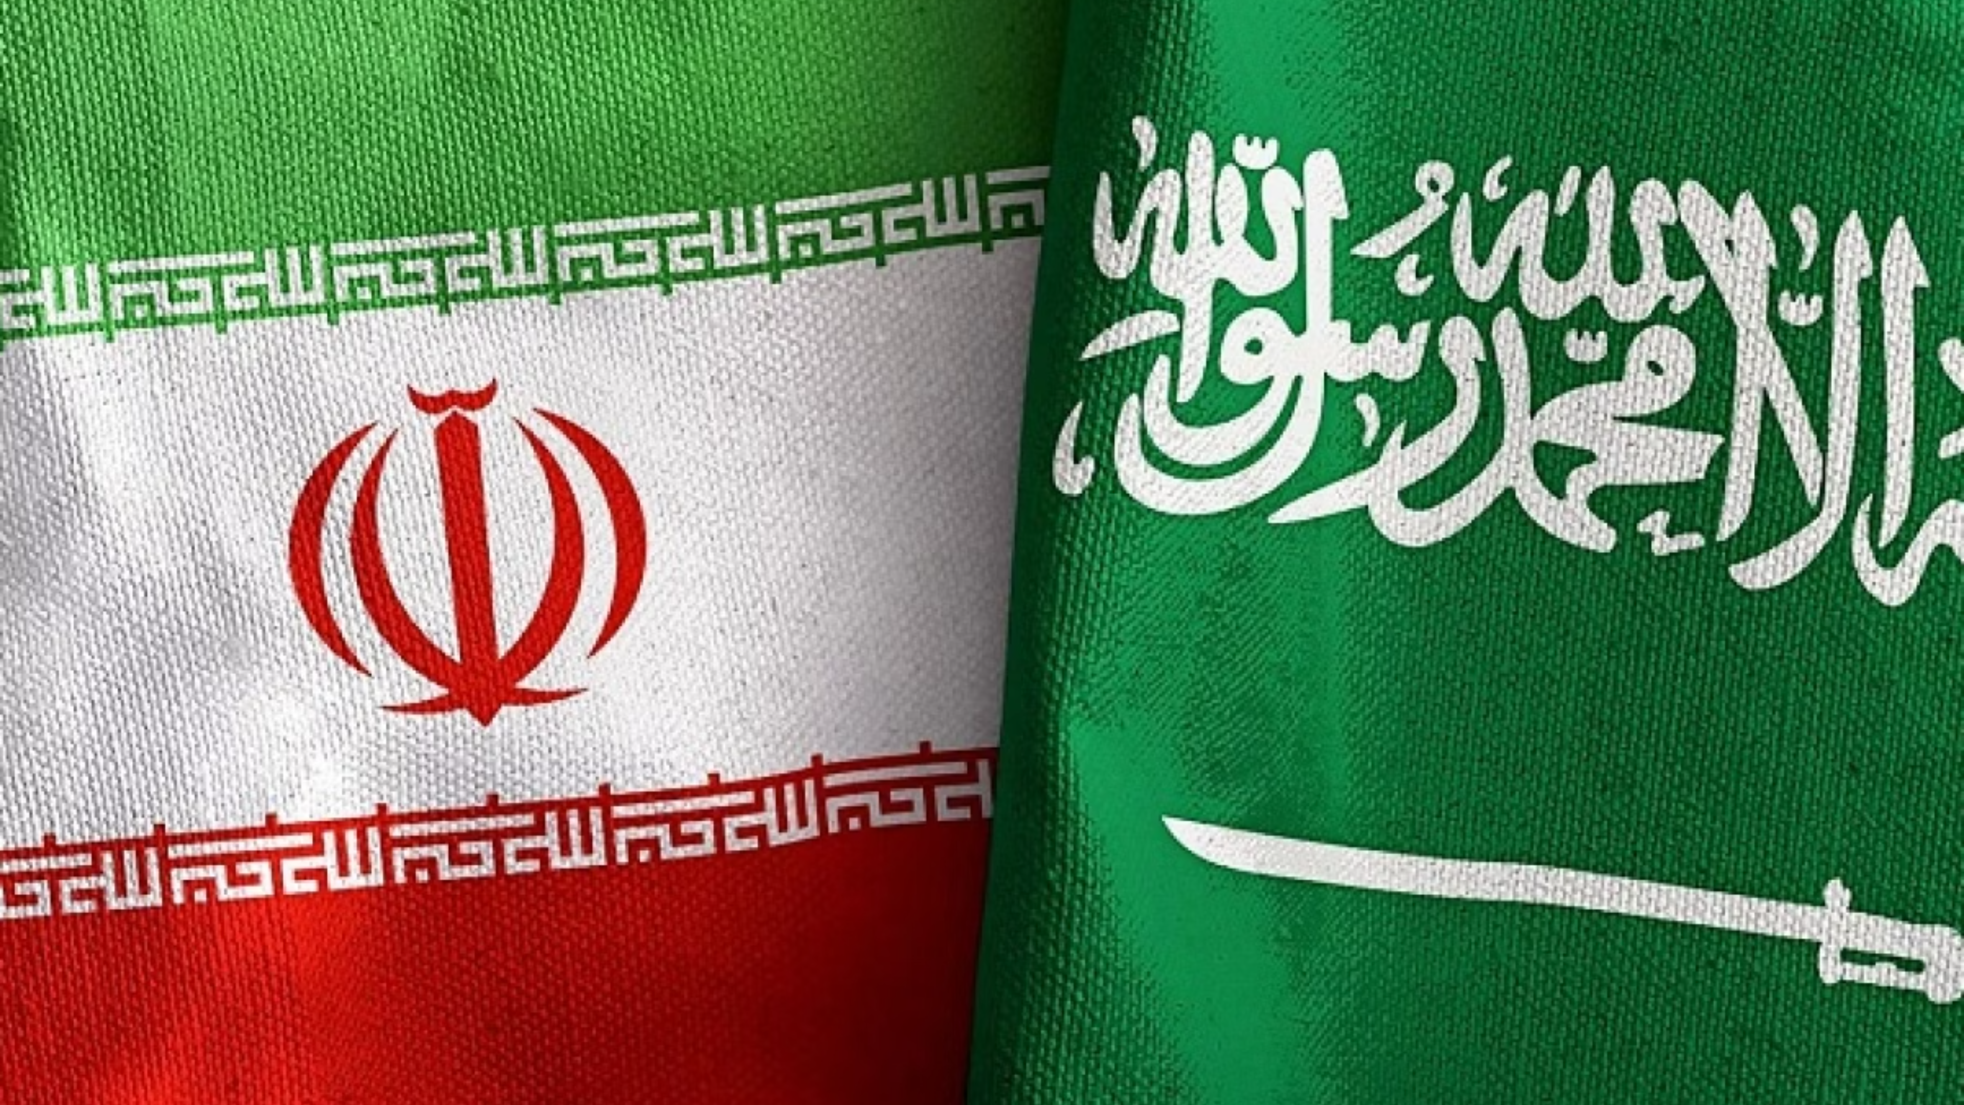


Различные Цели и Векторы Влияния
Иран: «Ось Сопротивления»
Саудовская Аравия: Защита Суннизма
Укрепление шиитских общин, создание «оси сопротивления» (Сирия, Ливан, Ирак, Йемен) против западного влияния.
Защита суннитского ислама и традиционных монархий, сдерживание иранского экспансионизма при поддержке США.

Slide 5
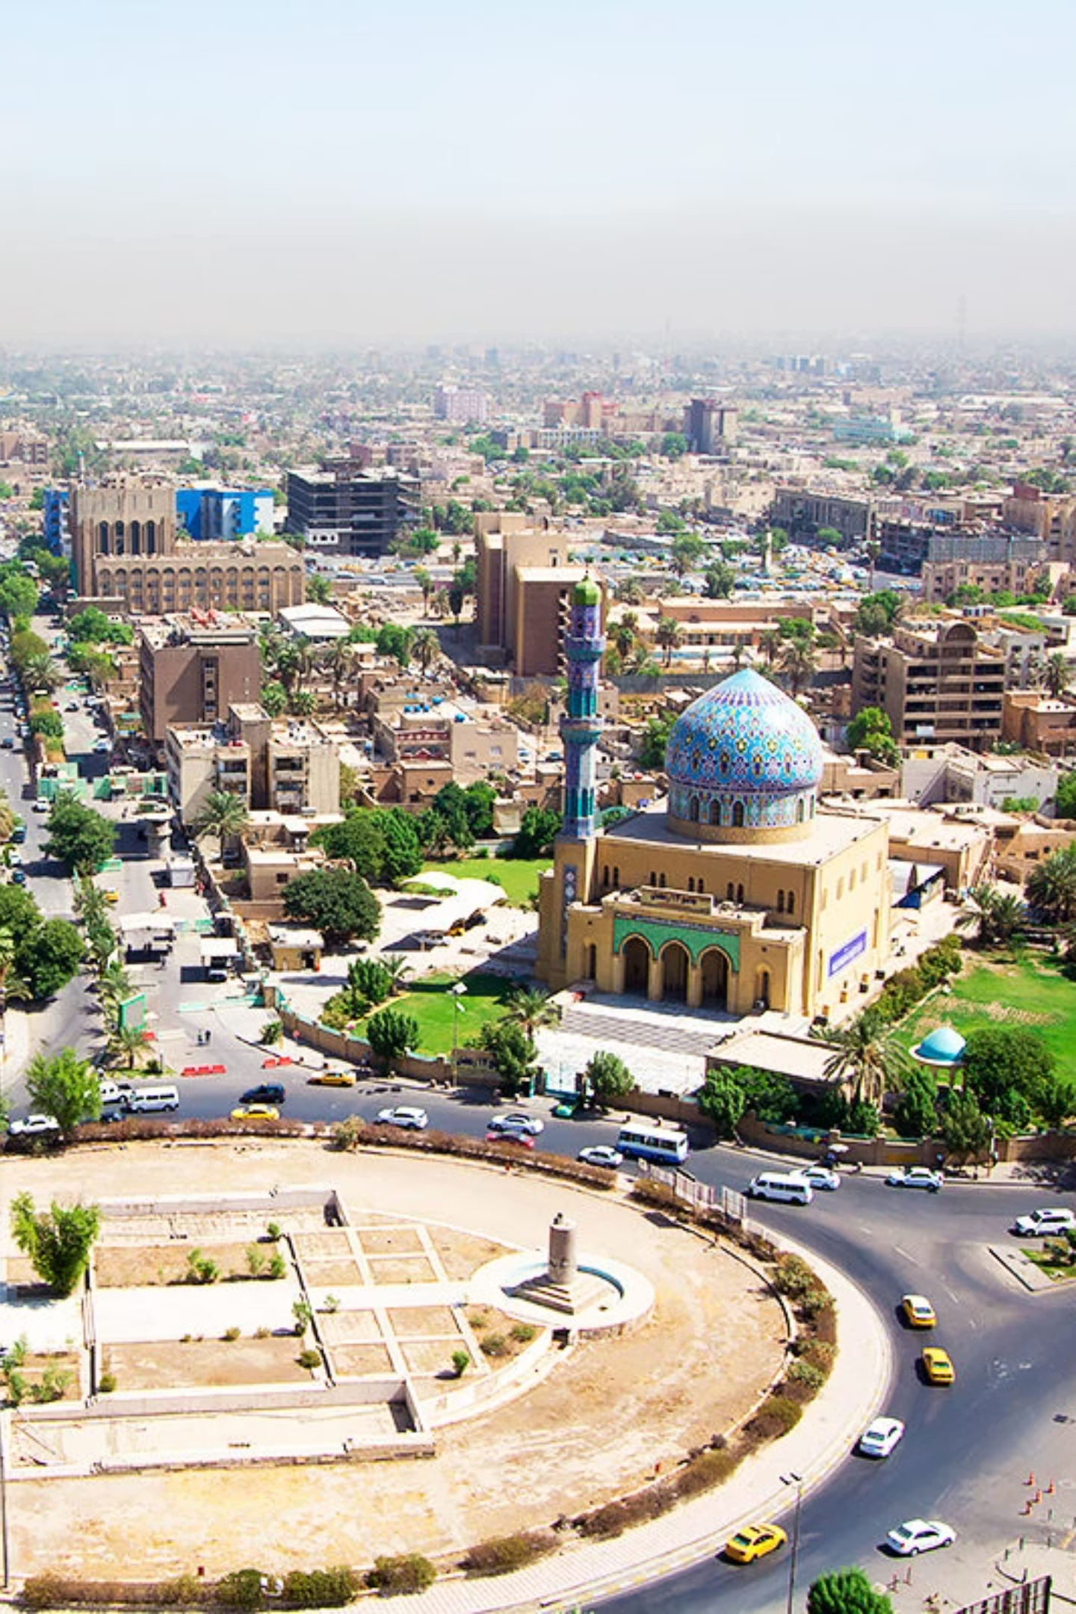
Ирак: поле первого столкновения
После свержения Саддама Хусейна в 2003 году к власти в Ираке пришло шиитское большинство, что значительно усилило позиции Ирана в регионе. Саудовская Аравия, видя в этом геополитический проигрыш, попыталась восстановить баланс, поддерживая суннитские группы.
Именно тогда возник термин «шиитский полумесяц», обозначающий цепь государств и территорий от Тегерана до Бейрута, находящихся под влиянием Ирана. Ирак стал ключевым звеном в этой цепи, превратившись в арену ирано-саудовского соперничества.

Slide 6
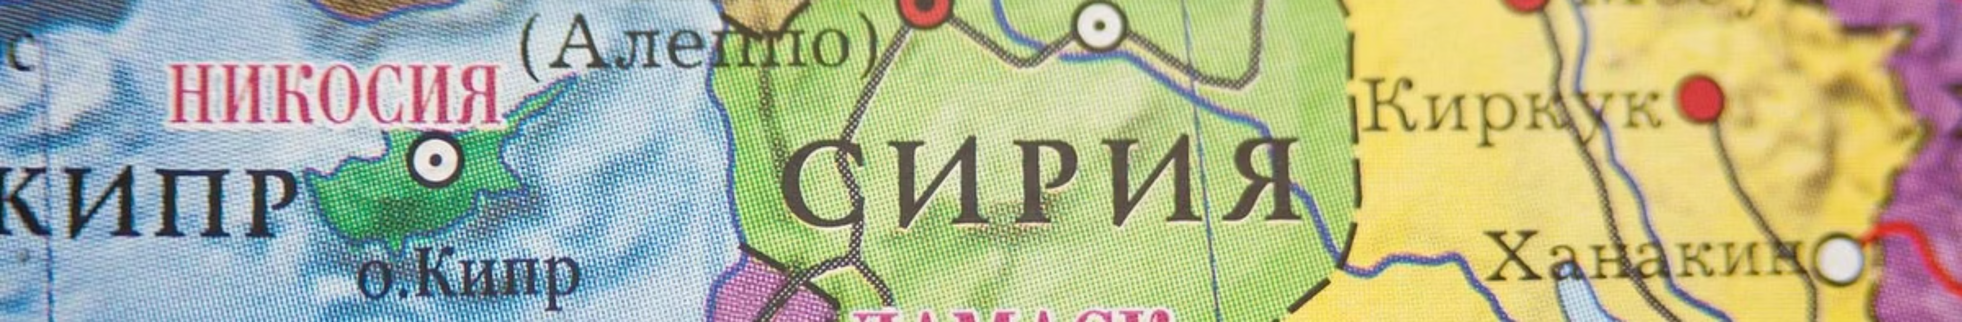
Сирия: эпицентр войны
Гражданская война в Сирии, начавшаяся в 2011 году, стала одним из самых кровопролитных полей
ирано-саудовского соперничества.
Иранская Поддержка
Иран оказал военную и финансовую помощь правительству Башара Асада (алавитская община), направив КСИР и «Хезболлу».
Саудовская Оппозиция
Саудовская Аравия поддерживала суннитскую оппозицию, поставляя оружие и ресурсы антиправительственным силам.

Slide 7

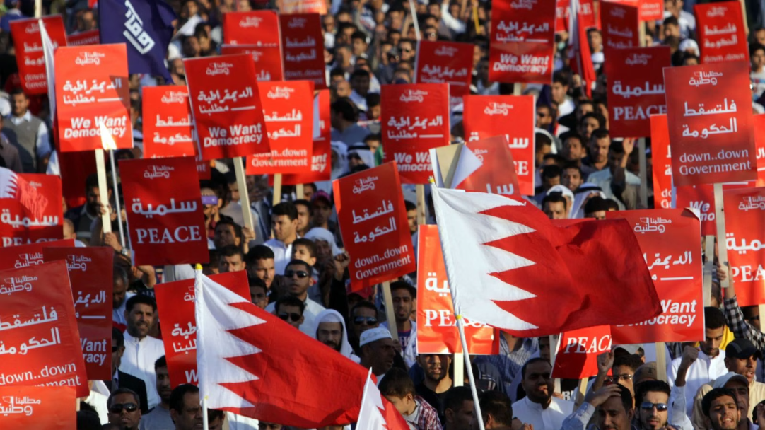
Ливан и Бахрейн: внутренние противоречия
Ливан: «Хезболла» и «Движение за Будущее»
Бахрейн: Шиитское большинство под Суннитской властью
Противостояние шиитского движения «Хезболла» (связанного с Ираном) и суннитского «Движения за будущее» (поддерживаемого Саудовской Аравией) превратило Ливан в арену соперничества, где каждая держава стремится сохранить влияние.
В Бахрейне, где шииты составляют большинство, протесты 2011 года были подавлены саудовскими войсками, что вызвало резкое осуждение Тегерана и обвинения в интервенции.

Slide 8
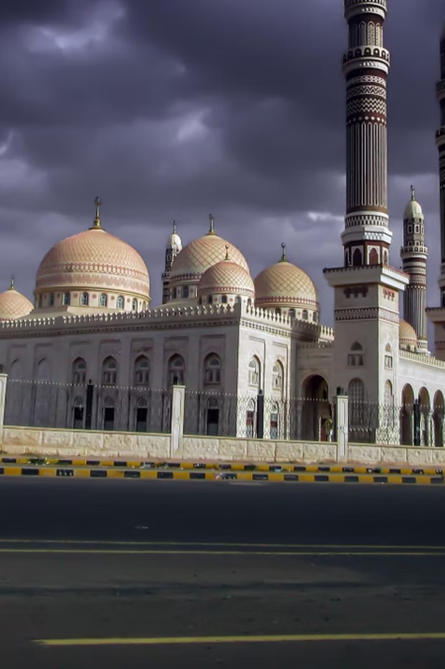

Йемен: гуманитарная катастрофа
Йеменский конфликт стал одним из самых трагических проявлений «арабской холодной войны», вызвавших масштабный гуманитарный кризис.
Восстание Хуситов
Саудовская Коалиция
В 2014 году шиитские повстанцы-хуситы начали восстание, получив поддержку Ирана.
Саудовская Аравия возглавила арабскую коалицию, обвинив Иран в поддержке мятежников.
Кровопролитная Война
С 2015 года Йемен стал ареной прокси-войны, приведшей к голоду и миллионам перемещённых лиц.

Slide 9



Международные измерения конфликта
Ирано-саудовское противостояние имеет глобальные последствия, втягивая в орбиту своих интересов крупнейшие мировые державы.
США: Поддержка Эр-Рияда
Традиционно поддерживают Саудовскую Аравию как стратегического союзника и противовес Ирану.
Россия и Китай: Сотрудничество с Ираном
Стремятся укреплять связи с Тегераном, видя в нём противовес американскому влиянию.
Переплетение Альянсов
Политика Ближнего Востока превратилась в систему пересекающихся интересов и противоречий.

Slide 10

Будущее Региона: перспективы и вызовы
«Арабская холодная война» — это комплексная борьба за региональное лидерство, где идеология, религия и политика переплетены, становясь инструментом борьбы за власть.
Несмотря на периодические попытки нормализации отношений (например, при посредничестве Китая), фундаментальные противоречия сохраняются. Пока религиозные различия остаются частью государственной идеологии обеих стран, а борьба за лидерство — вопросом национального престижа, перспектива примирения остаётся маловероятной.

Slide 11
Спасибо за внимание!

Slide 12
Литература:
Азимов А.Р. Шиитский фактор в политике Саудовской Аравии // Вестник Санкт-Петербургского университета. Серия 6: Политология. Международные отношения. – 2015. – № 4. – С. 102-110.
Музыкина Е. И. Место религиозной компоненты во внешней политике Саудовской Аравии // Известия Саратовского университета. Новая серия. Серия: Социология. Политология. – 2020. – Т. 20, № 2. – С. 167-174.
Рыжов И.В., Бородина М.Ю., Дорофеев Ф.А. Суннитско-шиитское противостояние. Иран и Саудовская Аравия в борьбе за региональное лидерство // Свободная мысль. – 2019. – № 1(1673). – С. 169-180.

